Slide 1
8-2 white-space와 opacity
노시윤

Slide 2

문제 발생
주제별 캐스트 메뉴 만들기 과정 중
눈에 보이는 컨텐츠를 일단 다 만들고 난 다음에
이렇게 리스트 부분이 넘치는 문제가 발생함
해결 방법은?

Slide 3
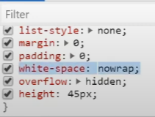
해결방법
White-space: nowrap; → 한 줄로 표시
Overflow: hidden; → 부모 영역 밖으로
튀어나오는 부분을 숨김
Height: 45px; → 지정 반드시 해줘야 함
Width: 1000px; → 지정해줘야 알아서 잘 짤림

Slide 4
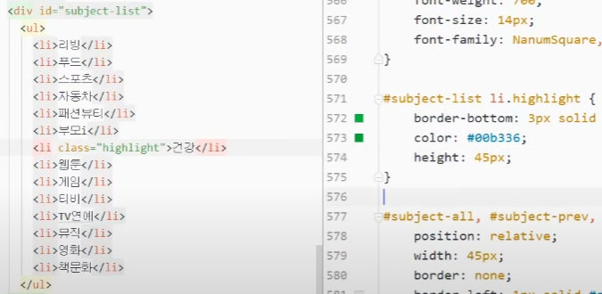

그 외 세세한 표현들
+ font-family에 사용된 폰트들 추가

Slide 5
font-weight
폰트 굵기
기본값 → 400 or normal
조절 방법
숫자를 100단위로 줄이기
또는 lighter나 bolder 이용

Slide 6

가리기 효과
네이버에서는 이미지를 활용했음
html/css로 비슷한 효과를 주고자 함 → opacity(불투명도)
0(투명)~1(불투명)의 값을 투입
Background도 지정해줘야 함(기본적으로 투명)
점점 투명해지는 효과는 css에서
mask-image 속성의 gradient를 이용

